Slide 1
Föreläsning 15:
Exceptions & lite swing, gränssnitt
TDA 545: Objektorienterad programmering
Magnus Myréen
Chalmers, läsperiod 1, 2015-2016

Slide 2
Idag
Idag: exceptions, kap 15 fram t.o.m. sida 655
Extra:
lite problemlösning med swing
ett stiligt sätt att definiera gränssnitt
Exceptions:
skillnaden mellan checked / unchecked exceptions
att kasta (throw) exceptions
att fånge (catch) exceptions
när och hur man bör använda exceptions
Efter denna föreläsning… (nästa sida)

Slide 3
Efter denna föreläsning:
Inget nytt material.
Nästa gång (dvs imorgon): talar om tentan, förberedelse, exempel, mm.
Nästa vecka:
Jag är här i HA4/HC4 de vanliga föreläsningstiderna.
Man kan komma och fråga mig frågor.
Inget nytt material.
Vad vill ni att jag gör på dessa ‘föreläsningar’?

Slide 4
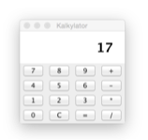
Lite problemlösning med swing
Hur skriver man kod som får ett fönster att se så här ut?
Se uppgift 3 i http://www.cse.chalmers.se/edu/course/TDA545/2014-om-tenta-1.pdf

Slide 5
Lite problemlösning med swing
Kod som skrevs på föreläsningen:
import java.awt.*;
import javax.swing.*;
import java.awt.event.*;
public class Demo1 extends JFrame {
public Demo1() {
JPanel main = new JPanel();
main.setBackground(Color.red);
main.setLayout(new BorderLayout());
JPanel pN = new JPanel();
pN.setBackground(Color.blue);
main.add(pN,BorderLayout.NORTH);
JLabel l = new JLabel("56");
pN.add(l);
JPanel pC = new JPanel();
pC.setBackground(Color.yellow);
pC.setLayout(new GridLayout(4,4));
main.add(pC,BorderLayout.CENTER);
JButton b;
b = new JButton("1");
pC.add(b);
b = new JButton("2");
pC.add(b);
b = new JButton("3");
pC.add(b);
b = new JButton("+");
pC.add(b);
b = new JButton("4");
pC.add(b);
b = new JButton("5");
pC.add(b);
b = new JButton("6");
pC.add(b);
b = new JButton("-");
pC.add(b);
b = new JButton("7");
pC.add(b);
b = new JButton("8");
pC.add(b);
b = new JButton("9");
pC.add(b);
b = new JButton("*");
pC.add(b);
b = new JButton("0");
pC.add(b);
b = new JButton("C");
pC.add(b);
b = new JButton("=");
pC.add(b);
b = new JButton("/");
pC.add(b);
add(main);
pack();
setVisible(true);
this.addComponentListener(new ComponentListener() {
public void componentHidden(ComponentEvent e) {}
public void componentMoved(ComponentEvent e) {}
public void componentResized(ComponentEvent e) {
pN.setPreferredSize(
new Dimension(main.getWidth(),main.getHeight()/3));
}
public void componentShown(ComponentEvent e) {}
});
}
public static void main(String[] args) {
Demo1 f = new Demo1();
}
}

Slide 6

Gränssnitt
import javax.swing.*;
import java.awt.*;
import java.awt.event.*;
class L implements ActionListener {
private int i = 0;
public void actionPerformed(ActionEvent e) {
System.out.println(i);
i = i+1;
}
}
public class Test1 {
public static void main(String[] args) {
JFrame f = new JFrame();
JButton b = new JButton("Knapp");
ActionListener l = new L();
b.addActionListener(l);
JPanel panel = new JPanel();
panel.add(b);
f.add(panel); f.pack();
f.setVisible(true);
}
}
En ActionListener klass som inte gör mycket.
… den enda instansen
skapas och används här.

Slide 7
Gränssnitt
import javax.swing.*;
import java.awt.*;
import java.awt.event.*;
public class Test2 {
public static void main(String[] args) {
JFrame f = new JFrame();
JButton b = new JButton("Knapp");
ActionListener l = new ActionListener() {
private int i = 0;
public void actionPerformed(ActionEvent e) {
System.out.println(i);
i = i+1;
}
};
b.addActionListener(l);
JPanel panel = new JPanel();
panel.add(b);
f.add(panel); f.pack();
f.setVisible(true);
}
}
Man kan skriva en kort klassdefinition (för gränssnitt) inne i vanlig kod.
Här definierar vi en klass som implementerar ActionListener och genast skapar en instans.

Slide 8
Gränssnitt
import javax.swing.*;
import java.awt.*;
import java.awt.event.*;
public class Test2 {
public static void main(String[] args) {
JFrame f = new JFrame();
JButton b = new JButton("Knapp");
ActionListener l = new ActionListener() {
private int i = 0;
public void actionPerformed(ActionEvent e) {
System.out.println(i);
i = i+1;
b.setText("i = " + String.valueOf(i));
}
};
b.addActionListener(l);
JPanel panel = new JPanel();
panel.add(b);
f.add(panel); f.pack();
f.setVisible(true);
}
}
Man kan skriva en kort klassdefinition (för gränssnitt) inne i vanlig kod.
Här definierar vi en klass som implementerar ActionListener och genast skapar en instans.
Man kan använda variabler som är deklarerade utan för klassen enkelt och snyggt!

Slide 9
Exceptions
≈ exceptional event
Program skall aldrig behöva “krascha”.
Javas exceptions används för att ta hand om sådana situationer som normalt inte skall inträffa och som är krävande att testa på.
Exempel på fel som kan vara lämpliga att hantera med exceptions:
öppnande av fil som inte existerar
indexering utanför gränserna i ett fält
division med noll
försök att läsa/skriva mot en enhet som inte fungerar
vissa inmatningsfel, tex en bokstav i stället för en siffra
minnet tar slut
Obs. Exceptions är “långsamma” jämfört med vanlig kod.

Slide 10
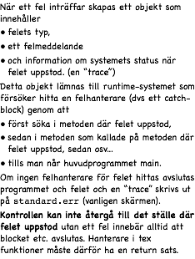
Syntax
Semantik
Kastar en exception:
throw exception
Man fångar exceptions med:
try {
kod som kanske kastar exception
} catch (MyExceptionClass1 name) {
kod som reagerar till exception
som kom i namn variabeln.
} catch (MyExceptionClass2 name) {
...
} finally {
kod som alltid körs
}

Slide 11
Syntax
Kastar en exception:
throw exception
Man fångar exceptions med:
try {
kod som kanske kastar exception
} catch (MyExceptionClass1 name) {
kod som reagerar till exception
som kom i namn variabeln.
} catch (MyExceptionClass2 name) {
...
} finally {
kod som alltid körs
}
Fångar exceptions av typen/klassen
MyExceptionClass1
Om exception inte fångades så kollar vi om det är en MyExceptionClass2
Behöver inte finnas.
Kod som alltid utförs oavsett om
ett fel inträffade eller ej. Vanligen
för att “städa upp” tex stänga filer.

Slide 12
Varför exceptions?
Separerar felhantering från “vanlig” kod.
Man programmerar först som om felen inte
inträffade, sen tar man hand om felen.
Enkel felpropagering
… tackvare propagering till närmsta felhanterare. Ibland långsamt.
Ger gruppering av feltyper
Fel är ju objekt som tillhör klasser, arv!

Slide 13
Terminologi för exceptions
Exceptions kan vara:
fördefinierade (finns i Javas API), eller
egendefinierade (du får skriva själv)
Exceptions kan vara:
checked (måste hanteras eller nämnas i signaturen), eller
unchecked (kan ignoreras)
Exempel strax….

Slide 14

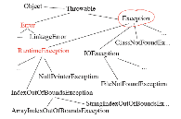

Gruppering av exceptions
En exceptionell händelse beskrivs med hjälp av ett objekt som tillhör någon subklass till standardklassen Throwable.
Subklasser till Exception beskriver vanliga fel. Denna typ av fel orsakas av själva programmet och vid interaktionen med programmet. Sådana fel kan fångas och hanteras i programmet med try…catch.
Klassen Error används av Java interpretatorn för att signalera allvarliga interna systemfel t.ex. länkningsfel och att minnet tagit slut. Vanligtvis finns inte mycket att göra åt denna typ av fel. Vi kommer inte att behandla denna typ av fel.
checked!
Exceptions under RuntimeExceptions behöver inte fångas och inte
hanteras om man inte vill. (unchecked)
unchecked!

Slide 15
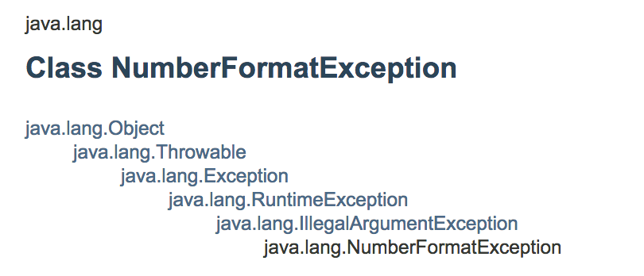
Från Javas API
Ett catch-block fångar alla exceptions som är av specificerad klass och subklasser till denna klass.
Ordningen av catch-blocken är således av betydelse.
Fångar man en Throwable eller en Exception så fångar man allt och det är vanligtvis inte OK,
man skall vara mer specifik.

Slide 16
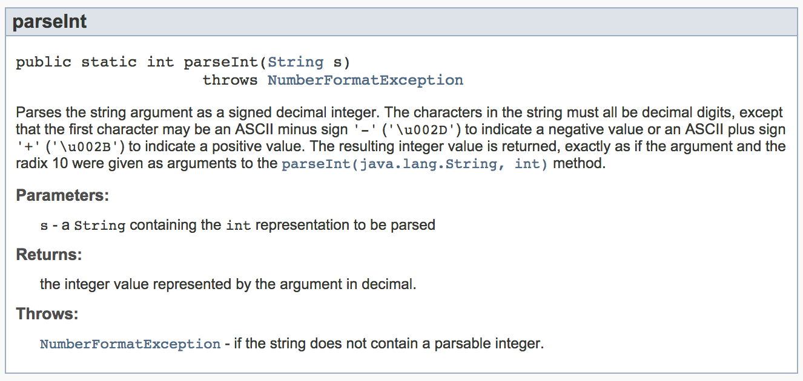
Mera från Javas API
Javas API nämner exceptions.

Slide 17
Att kasta exceptions
public class Circle {
private int radius = 0;
public void setRadius(int r) {
if (0 <= r) {
radius = r;
} else {
throw new IllegalArgumentException("Cannot have negative radius");
}
}
}
Skapar ett nytt exception objekt av typen IllegalArgumentEx.
Kastar exception objektet.

Slide 18
Att kasta exceptions
Man kan skriva i signaturen
att en exception kanske kastas.
Obs. måste nämnas i signaturen ifall det är en checked exception.
public class Circle {
private int radius = 0;
public void setRadius(int r) throws IllegalArgumentException {
if (0 <= r) {
radius = r;
} else {
throw new IllegalArgumentException("Cannot have negative radius.”);
}
}
}
Skapar ett nytt exception objekt av typen IllegalArgumentEx.
Kastar exception objektet.

Slide 19
Att kasta egna exceptions
Ärver inte RuntimeException, är alltså en checked exception.
class CircleEx extends Exception {
public CircleEx(String str) { super(str); }
}
class CircleRunEx extends RuntimeException {
public CircleRunEx(String str) { super(str); }
}
public class Circle2 {
private int radius;
public void setRadius(int r) {
if (0 <= r) {
radius = r;
} else {
throw new CircleRunEx("Cannot have negative radius.");
}
}
}
Ärver RuntimeException, är
alltså en unchecked exception.
Här kastar vi vår egen exception.

Slide 20

Att kasta egna exceptions
Ärver inte RuntimeException, är alltså en checked exception.
class CircleEx extends Exception {
public CircleEx(String str) { super(str); }
}
class CircleRunEx extends RuntimeException {
public CircleRunEx(String str) { super(str); }
}
public class Circle3 {
private int radius;
public void setRadius(int r) throws CircleEx {
if (0 <= r) {
radius = r;
} else {
throw new CircleEx("Cannot have negative radius.");
}
}
}
Ärver RuntimeException, är
alltså en unchecked exception.
Obs. Man måste skriva throws här för checked exc.
Här kastar vi vår egen checked exception.

Slide 21
Hur skall felet (exception) hanteras?

Slide 22
Hur ska exceptions hanteras?
Exempel:
Ta inte hand om felet alls här (vanligt!)
Kasta vidare med bättre felutskrift
Kasta vidare som annan exception
Felutskrift+avsluta
Ta hand om felet och vidtag åtgärd (“error recovery”) så programmet kan fortsätta som om inget hänt (måste göras på rätt ställe och rätt sätt…)
Städa, tex stänga filer, gör felutskrift och avsluta programmet.

Slide 23
Exempel: negligera
Om vi inte vill/kan ta hand om felet så kan vi negligera det.
public static int getInt() throws NumberFormatException {
... // ev annan kod
int i = 0;
String str = myIn.nextLine();
i = Integer.parseInt(str);
return i;
}
Bra i så fall om vi nämner att vi eventuellt kastar det.

Slide 24
Exempel: kasta vidare (1)
Vi kan ändra på meddelandet och kast vidare.
public static int getInt() {
...// ev annan kod
int i = 0;
try {
String str = myIn.nextLine();
i = Integer.parseInt(str);
} catch (NumberFormatException e) {
throw new NumberFormatException("getInt: unable to parse int.”);
}
return i;
}
Ofta skriver man metodens namn in i meddelandet.

Slide 25
Exempel: kasta vidare (2)
… eller så kan man ändra på exception och kast vidare.
public static int getInt() {
...// ev annan kod
int i = 0;
try {
String str = myIn.nextLine();
i = Integer.parseInt(str);
} catch (NumberFormatException e) {
String str = "getInt: expected an int, parsing failed.";
throw new IllegalArgumentException(str);
}
return i;
}
Vi byter exception typ.

Slide 26
Exempel: felutskrifter och avsluta
I vissa fall är det bäst att avsluta programmet.
public static int getInt() {
...// ev annan kod
int i = 0;
try {
String str = myIn.nextLine();
i = Integer.parseInt(str);
} catch (NumberFormatException e) {
System.out.println("Read failed!");
e.printStackTrace();
System.exit(1);
}
return i;
}
Skriver ut alla metodanrop som gjorts för att komma hit.
Stänger programmet.

Slide 27
Exempel: ta hand om felet, vidtag åtgärd
Vi kan ta hand om felet och fortsätta eller försöka igen.
public static int getInt() {
int i=0;
// ev. annan kod här
boolean notReady = true;
while (notReady) {
try {
String str = myIn.nextLine();
i = Integer.parseInt(str);
notReady = false;
} catch (NumberFormatException e) {
System.out.println("Read failed!");
System.out.print(" Ge talet på nytt: ");
}
}
return i;
}
try-catch inuti en while loop.

Slide 28
Användbara metoder
Ur objektet som skapas (e ovan) kan man få en del information:
String toString()
Returns a short description of this throwable.
void printStackTrace()
Prints this throwable and its backtrace to the standard error stream.
String getMessage()
Returns the detail message string of this throwable.
http://docs.oracle.com/javase/8/docs/api/java/lang/Exception.html

Slide 29
Några alternativ för catch blocket
System.out.println("<felmeddelande>");
e.printStackTrace();
System.out.println(e.getMessage());
throw e;
throw new <Exnamn>("<felmeddelande>");
System.exit(1);
... kod som gör en åtgärd.
http://docs.oracle.com/javase/8/docs/api/java/lang/Exception.html

Slide 30
Var skall felet (exception) hanteras?

Slide 31


Var skall exception hanteras?
Mycket dåligt:
kan kasta IllegalArgumentException
public Circle (int newRadius) {
try {
setRadius(newRadius);
numberOfObjects++;
} catch (IllegalArgumentException e) {
e.printStackTrace();
}
}
skriver ut en anrops lista… men inget mera

Slide 32
När skall felet (exception) hanteras?

Slide 33



När skall man använda exceptions?
Exempel — ArrayIndexOutOfBounds

Slide 34
Skall man använda exceptions här? (1)
Hur kan detta program crasha?
import java.util.Scanner;
public class Demo5 {
public static void main(String[] args) {
Scanner in = new Scanner(System.in);
String str = in.nextLine();
if (str.equals("yes")) {
System.out.println("Hello there!");
} else {
System.out.println("See you later!");
}
}
}
kan fastna här
Här tryckte jag på Ctrl-D
Utskrift:
$ java Demo5
Exception in thread "main" java.util.NoSuchElementException: No line found
at java.util.Scanner.nextLine(Scanner.java:1540)
at Demo5.main(Demo5.java:7)

Slide 35
Skall man använda exceptions här? (1)
Man kan lätt undvika exceptions:
import java.util.Scanner;
public class Demo6 {
public static void main(String[] args) {
Scanner in = new Scanner(System.in);
String str = "";
if (in.hasNextLine()) {
str = in.nextLine();
}
if (str.equals("yes")) {
System.out.println("Hello there!");
} else {
System.out.println("See you later!");
}
}
}
kollar först, kör sen

Slide 36
Skall man använda exceptions här? (2)
Hur kan detta program crasha?
import java.util.Scanner;
public class Demo7 {
public static void main(String[] args) {
Scanner in = new Scanner(System.in);
int n1 = 0;
int n2 = 0;
if (in.hasNextInt()) { n1 = in.nextInt(); }
if (in.hasNextInt()) { n2 = in.nextInt(); }
int n3 = n1 / n2;
System.out.println("res = " + n3);
}
}
division med 0
Utskrift:
$ java Demo7
3
0
Exception in thread "main" java.lang.ArithmeticException: / by zero
at Demo7.main(Demo7.java:11)

Slide 37
Skall man använda exceptions här? (2)
Man kan lätt undvika exceptions:
import java.util.Scanner;
public class Demo7 {
public static void main(String[] args) {
Scanner in = new Scanner(System.in);
int n1 = 0;
int n2 = 0;
if (in.hasNextInt()) { n1 = in.nextInt(); }
if (in.hasNextInt()) { n2 = in.nextInt(); }
if (n2 != 0) {
int n3 = n1 / n2;
System.out.println("res = " + n3);
}
}
}

Slide 38
Övning
Uppgift: definiera en egen exception DivByZero och kasta den.
checked / unchecked ?

Slide 39
Övning
I/O har flera exceptions…
Uppgift: skriv ett program som skriver ut texten från en fil.
FileReader, BufferedReader, IOException, …

Slide 40
… and finally: finally
Uppgift: skriv ett program som testar semantiken av finally
Påminnelse:
Man fångar exceptions med:
try {
kod som kanske kastar exception
} catch (MyExceptionClass1 name) {
...
} finally {
kod som alltid körs
}
körs denna kod fast vi kastar exception i catch?

Slide 41

Sammanfattning av föreläsningen
Extra:
lite problemlösning med swing
ett stiligt sätt att definiera gränssnitt
Viktigt i denna föreläsning:
skillnaden mellan checked / unchecked exceptions
att kasta (throw) exceptions
att fånge (catch) exceptions
när och hur man bör använda exceptions
Det var allt material
för denna kurs!
Nästa gång (dvs imorgon):
talar om tentan, förberedelse, exempel, mm.

